Slide 1
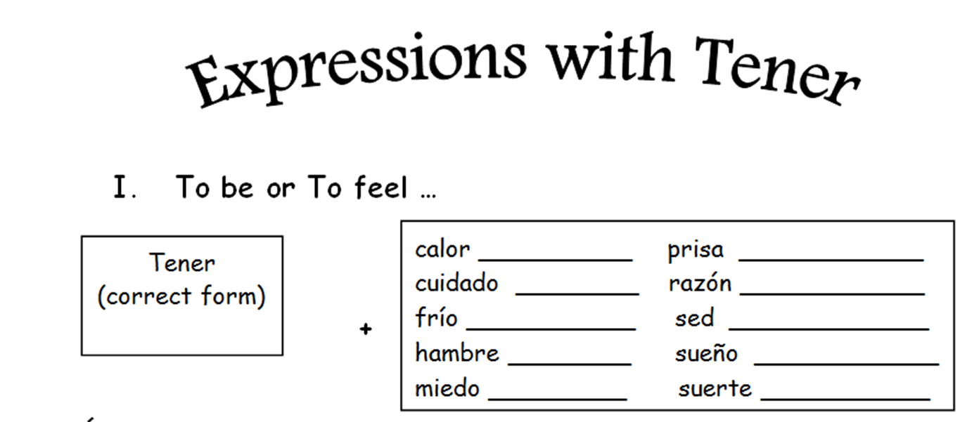

Canción de expresiones con tener
hot
rushed/in a hurry
careful
right/correct
cold
thirsty
hungry
sleepy
scared
lucky
Tú tienes sueño.
You are sleepy.
Paco tiene hambre.
Paco is hungry.
Ustedes tienen calor.
You all are hot.
Ellos tienen frío.
They are cold.

Slide 2
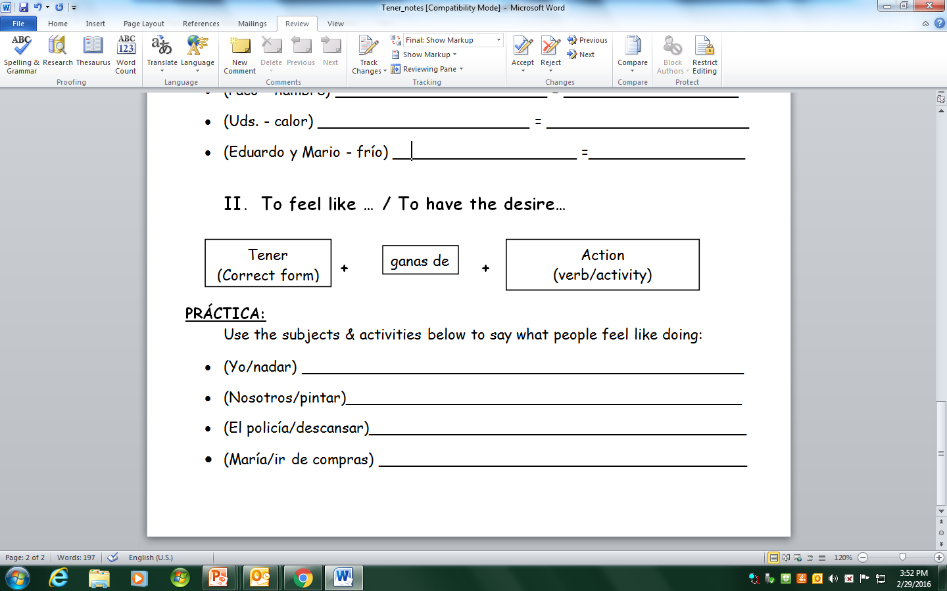
She has the desire to dance.
Ella tiene ganas de bailar.
You have the desire to sing.
Tú tienes ganas de cantar.
They have the desire to study.
Ellos/Ellas tienen ganas de estudiar.
Yo tengo ganas de nadar.
Nosotros tenemos ganas de pintar.
El policía tiene ganas de descansar.
María tiene ganas de ir de compras.

Slide 3
